Slide 2
ПОСТАВЬ БОГА НА ПЕРВОЕ МЕСТО

Slide 3
ПОСТАВЬ БОГА НА ПЕРВОЕ МЕСТО
ЗНАЙ, КОМУ ТЫ СЛУЖИШЬ

Slide 4
3 Имя Господа прославляю; воздайте славу Богу нашему. 4 Он твердыня; совершенны дела Его, и все пути Его праведны; Бог верен, и нет неправды [в Нем]; Он праведен и истинен; (Втор.32:3-5)

Slide 5
5 но они развратились пред Ним, они не дети Его по своим порокам, род строптивый и развращенный. (Втор.32:3-5)

Slide 6
4 Он твердыня; совершенны дела Его, и все пути Его праведны; Бог верен, и нет неправды [в Нем]; Он праведен и истинен; (Втор.32:4)

Slide 7
5 но они развратились пред Ним, они не дети Его по своим порокам, род строптивый и развращенный. (Втор.32:5)

Slide 8
… не Он ли Отец твой, [Который] усвоил тебя, создал тебя и устроил тебя? (Втор.32:6)

Slide 9
ибо часть Господа народ Его, Иаков наследственный удел Его. (Втор.32:9)

Slide 10
ПОСТАВЬ БОГА НА ПЕРВОЕ МЕСТО
ЗНАЙ, КОМУ ТЫ СЛУЖИШЬ
ЗНАЙ, КТО ТЫ ЕСТЬ
НЕ ДАЙ СЕБЯ ОБМАНУТЬ

Slide 11
15 И утучнел Израиль, и стал упрям; утучнел, отолстел и разжирел; и оставил он Бога, создавшего его, и презрел твердыню спасения своего. 16 [Богами] чуждыми они раздражили Его и мерзостями разгневали Его: (Втор.32:15-18)

Slide 12
17 приносили жертвы бесам, а не Богу, богам, которых они не знали, новым, [которые] пришли от соседей и о которых не помышляли отцы ваши. 18 А Заступника, родившего тебя, ты забыл, и не помнил Бога, создавшего тебя. (Втор.32:17,18)

Slide 13
Ибо они народ, потерявший рассудок, и нет в них смысла. (Втор.32:28)

Slide 14
37 Тогда скажет [Господь]: где боги их, твердыня, на которую они надеялись, 38 которые ели тук жертв их [и] пили вино возлияний их? пусть они восстанут и помогут вам, пусть будут для вас покровом! (Втор.32:37-39)

Slide 15
39 Видите ныне, что это Я, Я - и нет Бога, кроме Меня: Я умерщвляю и оживляю, Я поражаю и Я исцеляю, и никто не избавит от руки Моей. (Втор.32:37-39)

Slide 16
ПОСТАВЬ БОГА НА ПЕРВОЕ МЕСТО
Замаскированные
боги

Slide 17
ПОСТАВЬ БОГА НА ПЕРВОЕ МЕСТО
Замаскированные боги
Первый божок – бог комфорта
(личное благополучие важнее
предназначения)

Slide 18
ПОСТАВЬ БОГА НА ПЕРВОЕ МЕСТО
Замаскированные боги
Второй божок – бог родственности
(благополучие родственников важнее
предназначения)

Slide 19
ПОСТАВЬ БОГА НА ПЕРВОЕ МЕСТО
Замаскированные боги
Третий божок – бог удовольствия
(приятные ощущения важнее
предназначения)

Slide 20
ПОСТАВЬ БОГА НА ПЕРВОЕ МЕСТО
Замаскированные боги
Четвертый божок – бог самооценки
(мнение о себе и мнение окружающих обо мне важнее предназначения)

Slide 21
ПОСТАВЬ БОГА НА ПЕРВОЕ МЕСТО
Замаскированные боги
Пятый божок – бог безответственности
( не желание брать на себя ответственность за предназначения)

Slide 22
… служит ли кто, [служи] по силе, какую дает Бог... (1Петр.4:11)

Slide 23
Говорит ли кто, [говори] как слова Божии; служит ли кто, [служи] по силе, какую дает Бог, дабы во всем прославлялся Бог через Иисуса Христа, Которому слава и держава во веки веков. Аминь. (1Петр.4:11)

Slide 24
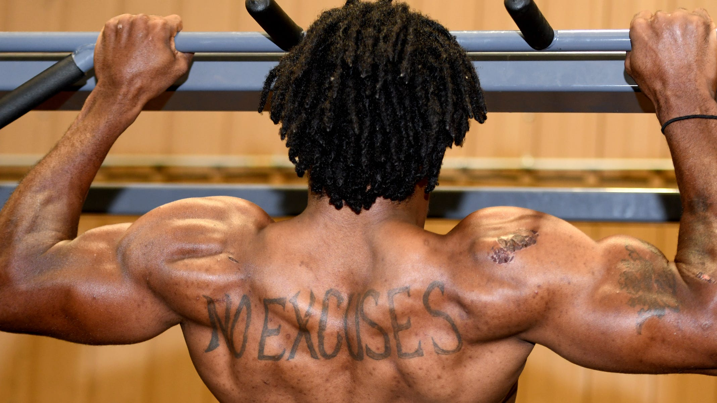

Slide 25
ПОСТАВЬ БОГА НА ПЕРВОЕ МЕСТО
На этой неделе:
Сколько раз я уделил время общению
с Богом?
Какими качествами Бога я восхищался?
Какие действия я предпринял, чтобы стать больше на Него похожим?
Чем я был полезен Богу в служении Ему
по Его воли?

Slide 26
ПОСТАВЬ БОГА НА ПЕРВОЕ МЕСТО
На следующей неделе:
Выделите время для систематичного общения с Ним
Анализируя прочитанное, определите, какие стороны величия Бога открываются в этом отрывке? За что вы можете Его прославить? Практикуйте каждый день благодарность Богу за то, что вы уже имеете

Slide 27
ПОСТАВЬ БОГА НА ПЕРВОЕ МЕСТО
На следующей неделе:
Составьте список в телефоне под паролем тех искушений, которые вы не выдерживаете. Начните работу над каждой проблемой отдельно и последовательно следуя правилу 4 шагов применения из курса «Лицом к лицу с Господом»

Slide 28
ПОСТАВЬ БОГА НА ПЕРВОЕ МЕСТО
На следующей неделе:
Изберите активную позицию служения Богу и церкви. Откликайтесь на нужды церкви в служении.

Slide 29
ПОСТАВЬ БОГА НА ПЕРВОЕ МЕСТО

